Slide 1
1 AC
4
Thème 3
Énergie et électromagnétisme
Leçon 2
La tension électrique
Tâche 3
Expliquer l’éclat des lampes dans un circuit à partir des
lois de l’électricité

Slide 4


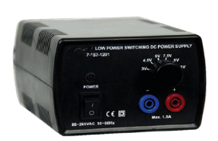






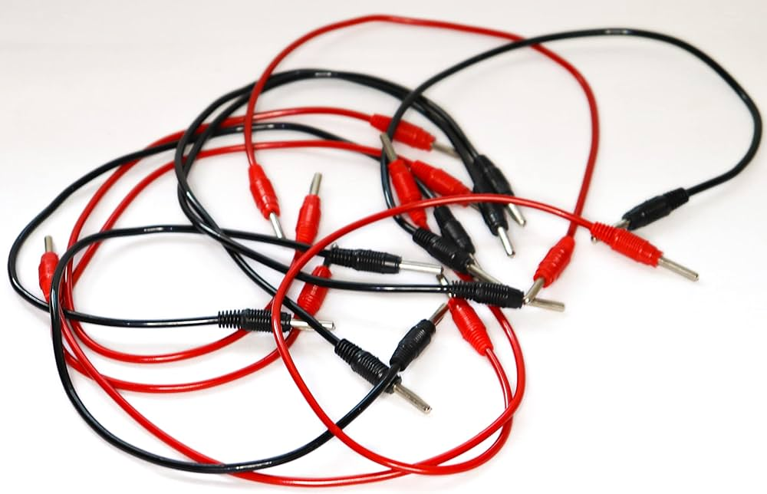

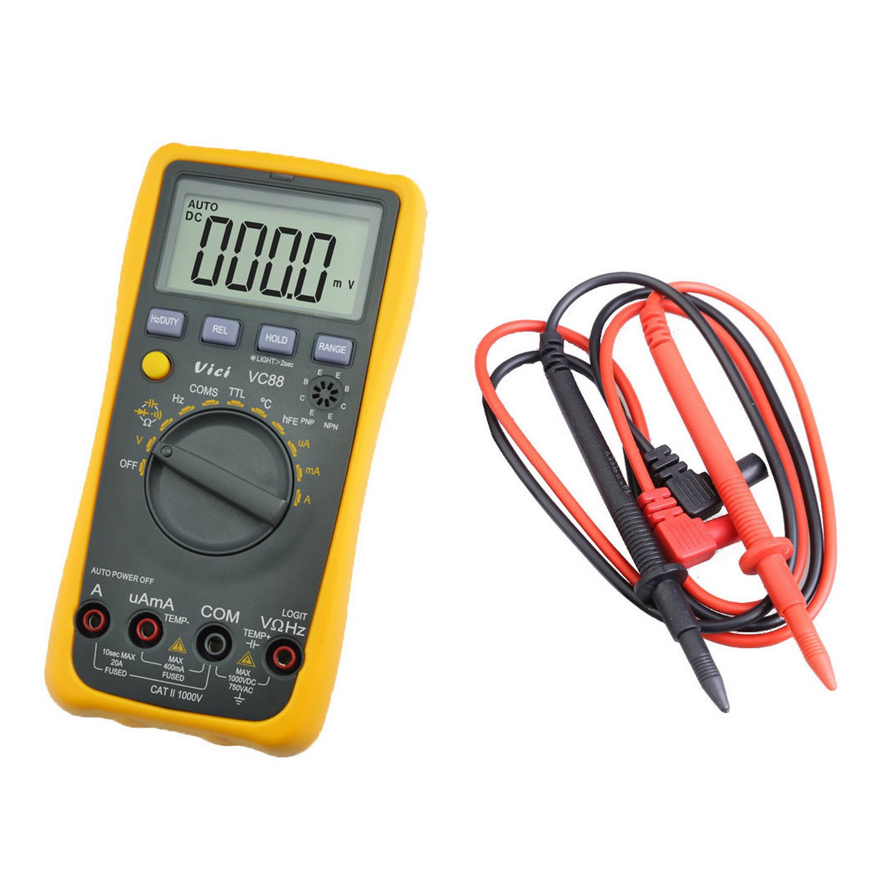


Matériel nécessaire
Matériel de l’enseignant
Matériel de l’élève

Slide 5
Repérage dans le chapitre
Séance 1
Utiliser un multimètre pour mesurer une tension électrique.
Séance 2
Utiliser les lois des tensions pour déterminer la valeur d’une tension électrique.
Séance 3
Expliquer l’éclat des lampes dans un circuit à partir des lois de l’électricité.

Slide 6
Orientations didactiques
Tâche à réussir
La tâche principale de cette séance repose sur le savoir-faire suivant :Expliquer l’éclat des lampes dans un circuit à partir des lois de l’électricité.
L’objectif est d’amener les élèves à utiliser la loi de l’électricité pour expliquer l’éclat des lampes dans un circuit.
Stratégie
La manipulation a son rôle fondamental.
Construire le raisonnement basé sur les lois de la tension et du courant.
Faire décrire la structure du circuit (série / dérivation / mixte) avant toute opération.
Développer l’argumentation scientifique
Conceptions erronées
des élèves
La première lampe brille plus car elle reçoit le courant en premier
Le courant diminue après chaque lampe
En dérivation, les lampes brillent moins parce que le courant se partage
Plus il y a de lampes, plus elles brillent
L’éclat dépend seulement de la tension

Slide 7

Structure de la séance
1
Ouverture de la séance
10 min
2
Modelage
10 min
3
Pratique collective
10 min
4
Pratique en binôme
12 min
5
Pratique autonome
10 min
6
Clôture
3 min

Slide 8
10 min

Slide 9

Bonjour ! Prêts à démarrer notre séance ? Allons-y

Slide 10

O
Le rituel
(2 min)

Slide 11


Observez ces images : à votre avis, quel comportement positif est mis en évidence ?
L’enseignant.e fait participer les élèves pour qu’ils expriment ce qu’ils comprennent de l’image.
Je compte sur d’autre
Je compte sur moi même

Slide 12

Je m’appuierai sur mes propres capacités pour identifier les difficultés que je rencontrerai et je les affronterai avec l’aide de mon professeur
L’enseignant.e fait participer les élèves pour qu’ils expriment ce qu’ils comprennent de l’image.
Je compte sur d’autre
Je compte sur moi même

Slide 13
O
Réactivation des prérequis
(6 min)

Slide 14

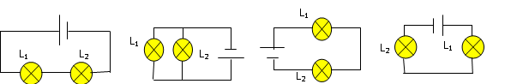
On va commencer cette séance par un rappel sur les circuits électriques et les lois de la tension et du courant.
Choisir la bonne réponse.
Sur leur ardoise, les élèves choisissent la bonne réponse et l’enseignant.e désigne quelques -uns pour répondre en justifiant.
Dans quel montage les deux lampes sont montées en dérivation?
A
B
C
D

Slide 15

Effectivement dans ce circuit les lampes sont montées en dérivation avec la pile.
Sur leur ardoise, les élèves écrivent vrai ou faux ou l’enseignant.e désigne quelques -uns pour répondre en justifiant.
Dans quel montage les deux lampes sont montées en dérivation?
A
B
C
D

Slide 16
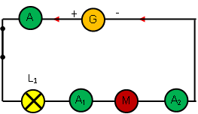
Choisir la ou les bonne(s) réponse(s).
Sur leur ardoise, les élèves écrivent vrai ou faux ou l’enseignant.e désigne quelques -uns pour répondre oralement.
Dans le circuit suivant l’ampèremètre A indique I = 60 mA; alors:
A
l ’ampèremètre A₁ indique I₁ = 30 mA.
B
l ’ampèremètre A₂ indique I₂= 30 mA.
C
l ’ampèremètre A₁ indique I₁ = 60 mA.
D
l ’ampèremètre A₂ indique I₂= 60 mA.

Slide 17
On applique la loi d’unicité des intensités donc les bonnes réponses sont : C et D .
Sur leur ardoise, les élèves écrivent vrai ou faux ou l’enseignant.e désigne quelques -uns pour répondre oralement.
Dans le circuit suivant l’ampèremètre A indique I = 60 mA; alors:
A
l ’ampèremètre A₁ indique I₁ = 30 mA.
B
l ’ampèremètre A₂ indique I₂= 30 mA.
C
l ’ampèremètre A₁ indique I₁ = 60 mA.
D
l ’ampèremètre A₂ indique I₂= 60 mA.

Slide 18
Choisir la réponse correcte.
Sur leur ardoise, les élèves écrivent vrai ou faux ou l’enseignant.e désigne quelques -uns pour répondre oralement.
Dans le circuit de la figure suivante I₁ = 350 mA et I₂= 150 mA.
L’intensité du courant qui parcours le moteur est:
A
I_{m} = 150 mA .
B
I_{m} = 200 mA .
C
I_{m} = 350 mA .

Slide 19
On applique la loi des nœuds donc la bonne réponse est : B
Sur leur ardoise, les élèves écrivent vrai ou faux ou l’enseignant.e désigne quelques -uns pour répondre oralement.
Dans le circuit de la figure suivante I₁ = 350 mA et I₂= 150 mA.
L’intensité du courant qui parcours le moteur est:
A
I_{m} = 150 mA .
B
I_{m} = 200 mA .
C
I_{m} = 350 mA .

Slide 20
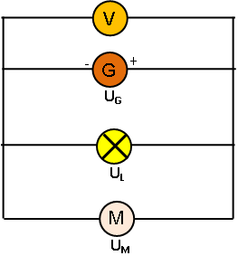
Choisir la réponse correcte.
Sur leur ardoise, les élèves écrivent vrai ou faux ou l’enseignant.e désigne quelques -uns pour répondre oralement.
Dans le circuit suivant le voltmètre mesure la tension U = 6 V.
La tension aux bornes de la lampe vaut:
A
U_{L} = 2 V
B
U_{L} = 3 V
C
U_{L} = 6 V

Slide 21
On applique la loi de l’unicité des tensions.
Sur leur ardoise, les élèves écrivent vrai ou faux ou l’enseignant.e désigne quelques -uns pour répondre oralement.
Dans le circuit suivant le voltmètre mesure la tension U = 6 V.
La tension aux bornes de la lampe vaut:
A
U_{L} = 2 V
B
U_{L} = 3 V
C
U_{L} = 6 V

Slide 22
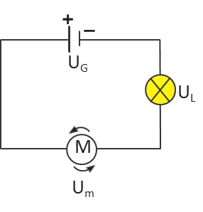
Choisir la réponse correcte.
Sur leur ardoise, les élèves écrivent vrai ou faux ou l’enseignant.e désigne quelques -uns pour répondre oralement.
Dans le circuit suivant le voltmètre mesure la tension U_{G} = 6 V et U_{L} = 3,2 V
La tension aux bornes du moteur vaut:
A
U_{M} = 9,2 V
U_{L} = 2,8 V
B
C
U_{L} = 3,2 V

Slide 23
On applique la loi d’additivité des tensions. La bonne réponse est B car 6-3,2 = 2,8
Sur leur ardoise, les élèves écrivent vrai ou faux ou l’enseignant.e désigne quelques -uns pour répondre oralement.
Dans le circuit suivant le voltmètre mesure la tension U_{G} = 6 V et U_{L} = 3,2 V
La tension aux bornes du moteur vaut:
A
U_{M} = 9,2 V
U_{L} = 2,8 V
B
C
U_{L} = 3,2 V

Slide 24


O
Déclaration de la tâche
de la séance
(2 min)

Slide 25
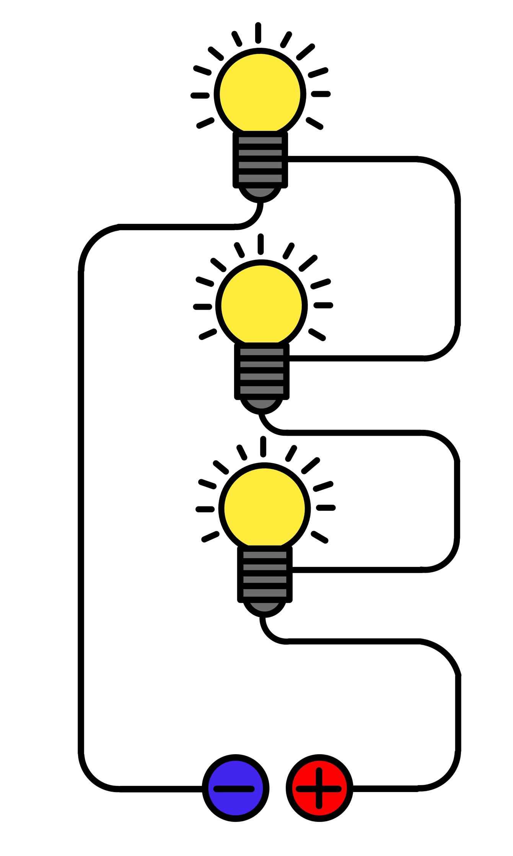

Avant d’aborder notre tâche d’aujourd’hui, je vous présente la situation suivante:
Discussion sur les questions posées et présente la tache de la séance.
Une guirlande fonctionne sous 12 V et comporte 3 lampes
identiques en série.
Un groupe d’élèves observe que les lampes brillent faiblement.
Pourquoi ces lampes brillent-elles moins que lorsqu’on en branche une seule ?

Slide 26
À la fin de cette séance, vous serez capables d’utiliser les lois des tensions et des intensités pour expliquer la différence d’éclat des lampes dans un circuit.
Bien expliquer la tâche .
Expliquer l’éclat des lampes dans un circuit à partir des lois de l’électricité.

Slide 27
O
Introduction
à la tâche

Slide 28
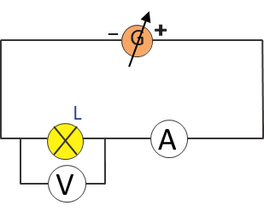
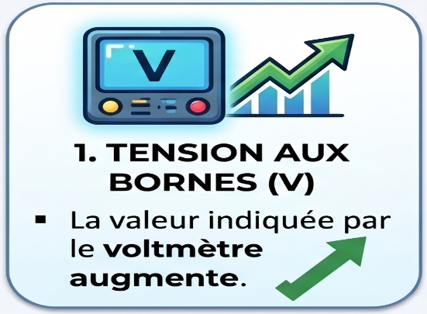

Maintenant je vais vous donner les facteurs dont dépend l’éclat d’une lampe.
L’enseignant réalise l’expérience schématisée dans le circuit suivant.
Éclat de la lampe: Si on augmente la tension aux bornes du générateur:
La valeur indiquée par le voltmètre augmente.
L’intensité indiquée par l’ampèremètre augmente.
La lampe brille davantage (éclat plus intense)

Slide 29
De cette expérience on peut tirer la conclusion suivante:
L’enseignant veille à ce que les élèves soient attentifs.
L’éclat d’une lampe dépend
de la tension à ses bornes
de l’intensité du courant qui la traverse.

Slide 31

M
Tâche principale

Slide 32
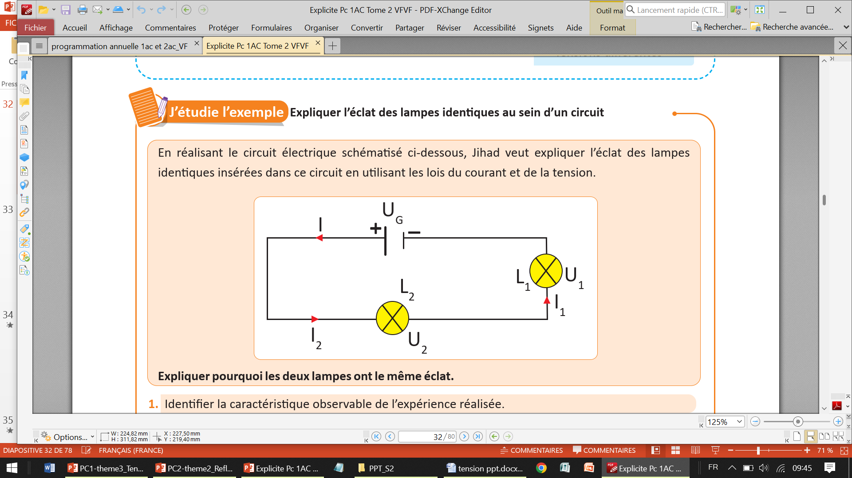
Voici notre tâche principale. Je vais vous montrer comment utiliser les lois des tensions et des intensités pour expliquer l’éclat des lampes identiques dans un circuit.
L’enseignant.e veille à ce que les élèves soient attentifs.
Tâche principale
On demande d’expliquer pourquoi les deux lampes ont le même éclat. On va utiliser les lois de la tension et de l’intensité.

Slide 33
Pour réaliser ma tâche, je suis les étapes suivantes :
L’enseignant.e réalise l’expérience en orientant les élèves et explique ce qui est demandé.
1
J’Identifie la caractéristique observable de l’expérience réalisée. .
2
Je décris l’expérience à partir de la caractéristique identifiée. .
3
J’applique les lois de l’intensité et de la tension pour expliquer le même éclat des deux lampes

Slide 34
Je commence par l’identification de la caractéristique observable de l’expérience.
L’enseignant.e lit la consigne . Il explique ce qui est demandé(caractéristique observable).
Tâche principale
1.Identifier la caractéristique observable de l’expérience réalisée.

Slide 35
Je commence par l’identification des caractéristiques observables de l’image.
L’enseignant.e lit la consigne . Il explique ce qui est demandé(caractéristiques observables).
Tâche principale
1.Identifier la caractéristique observable de l’expérience réalisée.
Par observation j’identifie la caractéristique suivante des lampes:
La caractéristique observable est l’éclat des deux lampes.

Slide 36
Maintenant je passe à décrire l’expérience en me basant sur la caractéristique observable.
L’enseignant.e lit la consigne Il explique ce qui est demandé .Pour la description, se baser sur le schéma.
Tâche principale
2.Décrire l’expérience à partir de la caractéristique identifiée.
Les deux lampes sont identiques et montées en série:
Même éclat.

Slide 37
La phase suivante consiste à appliquer les lois de la tension et du courant pour expliquer le même éclat des deux lampes.
Veiller à ce que les élèves soient attentifs.
Tâche principale
3.Appliquer les lois de l’intensité et de la tension pour expliquer le même éclat des deux lampes.
Les deux lampes sont montées en série :
Loi d’unicité de l’intensité:
…………………………….
I = I₁ = I₂

Slide 38
Maintenant je passe à la 3ème étape .
Veiller à ce que les élèves soient attentifs.
Tâche principale
3.Appliquer les lois de l’intensité et de la tension pour expliquer le même éclat des deux lampes.
Les deux lampes sont montées en série :
Loi d’additivité des tensions:
…………………………….
Et comme les deux lampes sont identiques, alors:…………………..
U_{G} = U₁ + U₂
U₁ = U₂

Slide 39
La phase suivante consiste à appliquer les lois de la tension et du courant pour expliquer le même éclat des deux lampes.
Veiller à ce que les élèves soient attentifs.
Tâche principale
3.Appliquer les lois de l’intensité et de la tension pour expliquer le même éclat des deux lampes.
Les deux lampes sont montées en série :
Je conclue:
On a I₁ = I₂ et U₁ = U₂ , donc les deux
lampes ont le ………………… éclat.
même

Slide 40
Je fais une synthèse.
L’enseignant.e veille à ce que les élèves soient attentifs.
Pour expliquer l’éclat des lampes identiques dans un circuit, je procède comme suit:
J’identifie les caractéristiques observables;
J’applique les lois de la tension et de l’intensité;
Je compare les tensions et les intensités.
Je conclue.

Slide 41

Pratique guidée collective
10 min

Slide 42
Répondre par vrai ou faux.
L'enseignant.e choisit au hasard deux élèves pour justifier oralement leur choix.
Si l’intensité du courant augmente, l’éclat de la lampe diminue.
A
Vrai
B
Faux

Slide 43
L’éclat augmente quand l’intensité augmente.(à ne pas dépasser l’intensité maximale pour ne pas griller la lampe)
L'enseignant.e choisit au hasard deux élèves pour justifier oralement leur réponse.
Si l’intensité du courant augmente, l’éclat de la lampe diminue.
A
Vrai
B
Faux

Slide 44
Répondre par vrai ou faux.
L'enseignant.e choisit au hasard deux élèves pour justifier oralement leur choix.
Si la tension aux bornes d’une lampe augmente, son éclat augmente.
A
Vrai
B
Faux

Slide 45
L’éclat augmente quand la tension augmente.(à ne pas dépasser la tension maximale pour ne pas griller la lampe)
L'enseignant.e choisit au hasard deux élèves pour justifier oralement leur réponse.
Si la tension aux bornes d’une lampe augmente, son éclat augmente.
A
Vrai
B
Faux

Slide 46
Répondre par vrai ou faux.
L'enseignant.e choisit au hasard deux élèves pour répondre.
L’éclat d’une lampe est lié seulement à la tension à ses bornes.
A
Vrai
B
Faux

Slide 47
Son éclat dépend aussi de l’intensité du courant qui la traverse.
L'enseignant.e choisit au hasard deux élèves pour répondre.
L’éclat d’une lampe est lié seulement à la tension à ses bornes.
A
Vrai
B
Faux

Slide 48
Répondre par vrai ou faux.
L'enseignant.e choisit au hasard deux élèves pour répondre.
Deux lampes identiques en série brillent autant qu’une seule lampe.
A
Vrai
B
Faux

Slide 49
Non, l’intensité I diminue ainsi que la tension à leurs bornes.
L'enseignant.e choisit au hasard deux élèves pour reformuler oralement la réponse.
Deux lampes identiques en série brillent autant qu’une seule lampe.
A
Vrai
B
Faux

Slide 50
Répondre par vrai ou faux.
L'enseignant.e choisit au hasard deux élèves pour répondre.
Dans un circuit en série comportant trois lampes identiques. Les trois lampes ont le même éclat.
A
Vrai
B
Faux

Slide 51
Elles sont traversées par le même courant et la tension à leurs bornes est la même.
L'enseignant.e choisit au hasard deux élèves pour reformuler oralement la réponse.
Dans un circuit en série comportant trois lampes identiques. Les trois lampes ont le même éclat.
A
Vrai
B
Faux

Slide 52
10 min

Slide 53
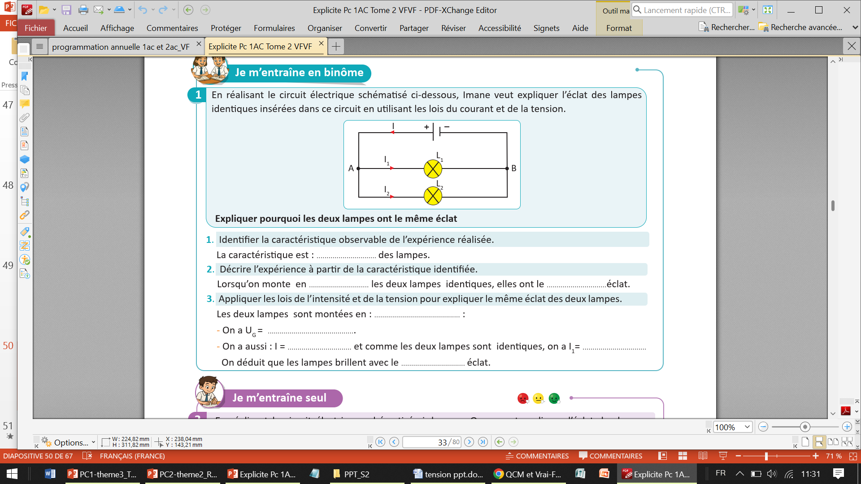
Maintenant on va passer aux tâches à réaliser sur le livret. On commence par la tâche p.33« Je m’entraine en binôme » . Travaillez individuellement, puis discutez de vos réponses en binômes.
L’enseignant·e accorde suffisamment de temps au travail individuel avant la discussion en binôme. Il circule pour contrôler et donner des indications en cas de blocage.

Slide 54
On commence par identifier la caractéristique observable.
L'enseignant.e désigne un élève au hasard pour répondre en l’incitant à justifier oralement leur démarche.
Les deux lampes sont montées en dérivation avec le générateur.
l’éclat

Slide 55
On passe à la description de l’expérience à partir de la caractéristique identifiée.
L'enseignant.e désigne un élève au hasard pour répondre en l’incitant à justifier oralement leur démarche.
Les deux lampes sont montées en dérivation avec le générateur.
dérivation
même

Slide 56
On passe à l’explication du même éclat en utilisant les lois de la tension et de l’intensité.
L'enseignant.e désigne un élève au hasard pour répondre en l’incitant à justifier oralement leur démarche.
Les deux lampes sont montées en ……………………….. avec le générateur.
dérivation
Loi d’unicité de la tension:
On a …………………………….
U_{G} = U₁ = U₂
I = I₁ + I₂
Loi des nœuds: On a aussi: …………………………….
I₂
et comme les deux lampes sontidentiques, on a I₁=…………… ...
même
On déduit que les lampes brillent avec le ................................ éclat.

Slide 57
12 min

Slide 58
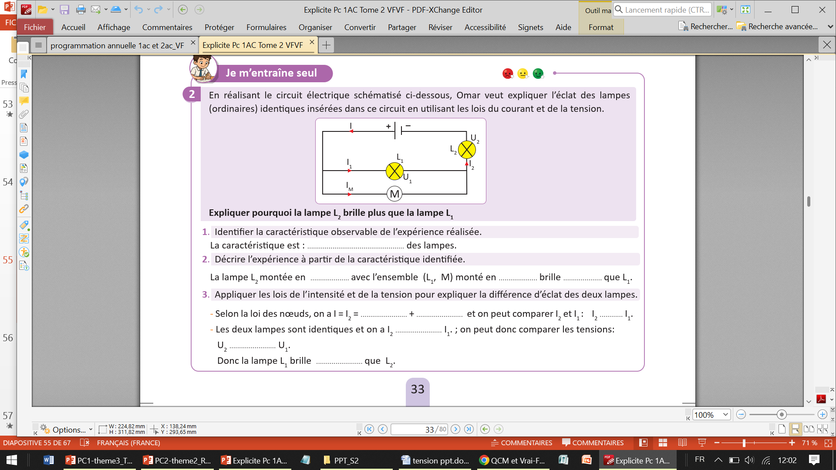
Maintenant c’est le moment de travailler tout seul. Voir le livret p 33 «je m’entraîne seul » .
L’enseignant·e circule dans la classe pour repérer les élèves en difficulté .

Slide 59

Le temps est terminé. Corrigeons ensemble l’exercice.
L’enseignant·e fait participer les élèves à la correction en leur demandant de présenter leurs réponses et de les justifier.
Temps Écoulé

Slide 60
A vous! Montrez-moi comment vous avez résolu cet exercice.
Faire passer un élève pour la correction. Associer le reste de la classe au feedback. Identifier les erreurs. Insister sur les étapes à respecter.
l’éclat
série
dérivation
plus
>
>
>
I_{M} I₁
moins

Slide 62

Qui peut me dire ce que nous avons appris aujourd’hui?

Slide 63
Notre tâche principale de cette séance est:
L’enseignant.e donne un rappel de la séance.
Expliquer l’éclat des lampes dans un circuit à partir des lois de l’électricité.

Slide 64
Voilà ce qu’il faut bien retenir.
L’enseignant fait participer les élèves pour rappeler les lois des tensions.
L’éclat d’une lampe dépend de la tension à ses bornes et de l’intensité du courant qui la traverse.
Si deux lampes (ordinaires)identiques sont traversés par le même courant et la tension à leurs bornes est la même, elles ont le même éclat.

Slide 65
Voilà ce qu’il faut bien retenir.
L’enseignant fait participer les élèves pour rappeler comment déterminer la tension aux bornes d’un dipôle dans circuit.
Pour expliquer l’éclat des lampes identiques dans un circuit, on procède comme suit:
On identifie les caractéristiques observables;
On applique les lois de la tension et de l’intensité;
On compare les tensions et les intensités.
On conclue.

Slide 66
On termine par la carte lexicale suivante.
Faire participer les élèves à la lecture de la carte.
4
MA CARTE LEXICALE
Je retiens
mots
Termes thématiques
Ma tâche
L’éclat d’une lampe
Expliquer l’éclat des lampes dans un circuit à partir des lois de l’électricité.
Verbes de consigne
Identifier
Appliquer
Utiliser
Structures pour répondre
On a deux lampes identiques.
Puisque la tension aux bornes de la lape(1) est………………………….à celle de la lampe (2) et l’intensité qui la traverse est………………..………….à celle de la lampe(2); alors la lampe(1) brille ………………………que la lampe (2)

Slide 67
Bravo à tous ! Révisez dans le livret ce qu’on a vu aujourd'hui et faire les exercices suivants:
L’enseignant incite les élèves à faire l’exercice à la maison et clore la séance.
Exercices 4 et 5 de la page 35
Exercices défis: défi 1,3,4 et 5 de la page 36 et 37

Slide 68

A la prochaine séance!

